Slide 1







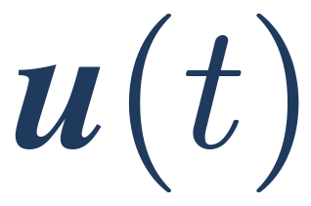
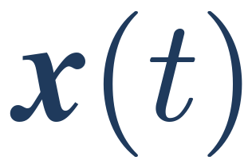
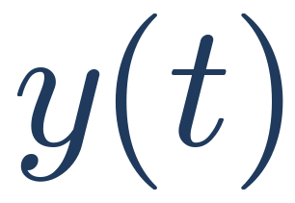
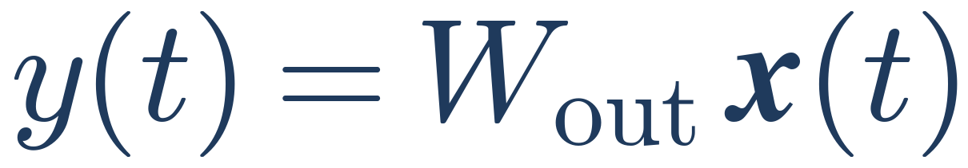
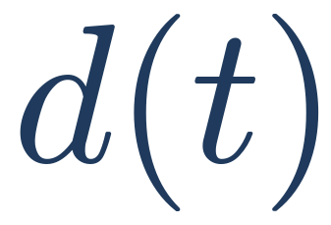

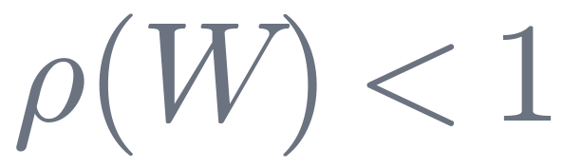
（固定）
出力フィードバック
（任意・FORCE学習）
入力層
リザバー
読み出し層
学習する
入力
状態
出力
固定（学習しない）
リッジ回帰
一度に解く
目標
学習する
任意の結合
：ランダム・固定（
が目安）

